Slide 1
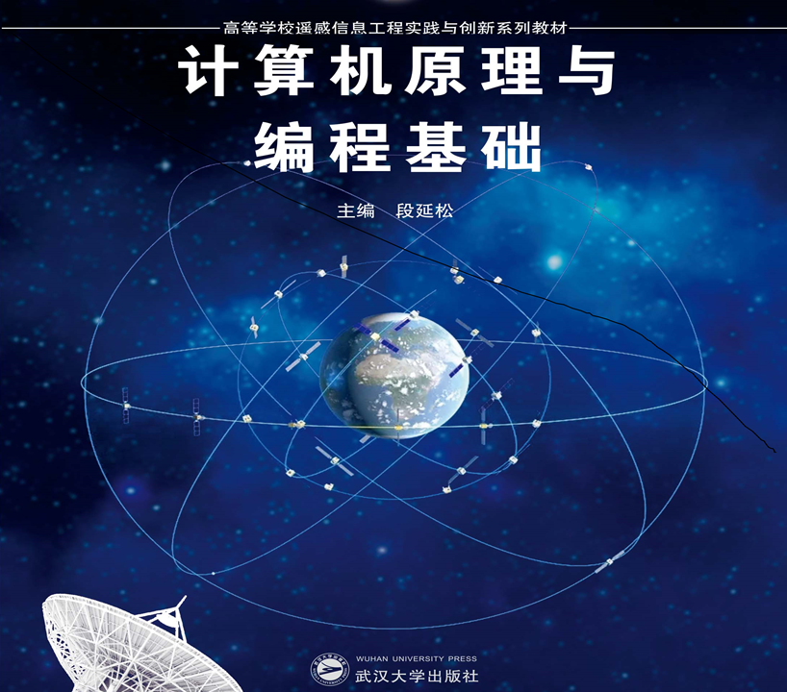

Slide 2
第 9 章 函数（1）
  1.函数的定义
  2.函数的参数(函数的输入)
  3.函数的返回值(函数的输出)
  4.函数的调用与说明

Slide 3
函数
数学中的函数: y = f(x) ; y = sin(x) ; y = cos(x);
其实 sin(x) 就非常接近 C 语言的函数
我们用过的C语言函数：
main() 、printf()、scanf()

Slide 4
9.1 函数的分类与定义
1．函数的分类
从用户的观点分为：C编译系统提供的标准库函数和用户自定义函数；
从函数间数据传送的关系分为：有参函数、无参函数、有返回值函数、无返回值函数；
从函数的调用分为：内部函数和外部函数。

Slide 5
9.1 函数的分类与定义
函数格式：
函数类型 函数名(参数类型 形参1,参数类型 形参2 … ）
{
函数类型 ret;
// 函数代码 …
return ret;
}
如：
float Sum( float x1,float x2 ){
return x1+x2;
}

Slide 6

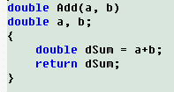
2、 函数定义的一般形式
9.1 函数的分类与定义
[类型符] 函数名称（类型 形参1 [ ，··· ] ）
{ 数据说明语句
可执行语句 }
函数头
函数体
YES
NO

Slide 7

函数定义的一般形式说明:
9.1 函数的分类与定义
类型说明符：
指明函数的类型，函数的类型是指函数的返回值的类型，函数返回值所具有的数据类型的种类与变量相同。
若明确表示函数 "不带回值"，可以用 " void " 作类型符，称"无类型"或称"空类型"。

Slide 8
9.1 函数的分类与定义
函数名：
通常是一个标识符，在一个程序中除了主函数外其余函数的名字可以任意取，但应有意义。
"（）" 函数标志。

Slide 9
9.1 函数的分类与定义
形参就是自变量
参数（ 形参 ）：
函数定义时的参数称为形式参数，形式参数彼此间用逗号分隔。
形式参数省略时称无参函数，但此时函数名后的圆括号不能省。
形参必须指明各个形式参数的类型
特别注意：
函数的参数就是函数的输入
而
函数的类型一般就是函数的输出。
函数里面一般不可能有 scanf ,printf ,cin ,cout 作为输入输出，函数的输入输出通过参数和结果实现

Slide 10
9.1 函数的分类与定义
函数体：
函数中最外层一对花括弧"{ ······· }"括起来的内容，它由若干个数据说明语句和可执行语句组成，决定函数要实现的功能、完成的任务。
函数体内若无任何语句时，为空函数。
函数运算的结果用
return xx；
返回。
函数里面一般不可能有 scanf ,printf ,cin ,cout 作为输入输出，函数的输入输出通过参数和结果实现

Slide 11
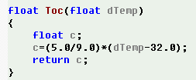
例 编写自定义函数计算: c=(5.0/9.0) *(dTemp-32)
9.1 函数的分类与定义
分析：
  确定形参（输入）：求 c 必须知道 dTemp的大小，因此设输入参数为 dTemp ，也就是所为的形参。
  确定类型（输出）：函数的返回值即为 c 的值，设为实型。

Slide 12
例 编写一个自定义函数求 n！
9.1 函数的分类与定义
分析：
  确定形参（输入）：
求 n！必须先输入自变量 n，因此设输入参数为 int n，也就是所为的形参。
  确定类型：
函数计算的结果是 n！的值，其类型为实型，因此设置函数的类型是实型，也就是函数的返回值。
程序：double factorial（ int n ）
{
double y=1.0 ;
for （ int x=1; x<=n; x++ ）
y *= x ;
return y ;
}

Slide 13
函数定义总结：
9.1 函数的分类与定义
函数格式：
函数类型 函数名称（参数类型 形参1 ，参数类型 形参2 ，… ）
{
函数类型 ret;
// 函数代码 …
return ret;
}
如：
float Sum( float x1,float x2 ){
return x1+x2;
}

Slide 14
函数定义总结：
9.1 函数的分类与定义
2. 写函数主要事项
函数的参数就是函数的输入
而
函数的类型一般就是函数的输出。
1
函数体里面不可能有 scanf ,printf ,cin ,cout 作为输入输出
2
3
所有的 scanf ,printf ,cin ,cout 只能出现在 main 函数里。
4
函数的 return 只能返回 1 个值（数值或其他值）

Slide 15
9.2 函数的参数
形参与实参
实参（实际参数）是函数调用时调用函数传送给被调用函数参数的实际值。实参可以是常量、变量和表达式，实参必须有确定的值。
例如： fabs( -2 );
putchar( c );
sqrt(（x*x+2）*(y+z));
实参就是函数调用时 自变量的值，一定是个具体的数值

Slide 16
9.2 函数的参数
形参（形式参数）是函数定义时，参数表中的参数。形式参数只能是变量。在函数定义时，参数表中的形参并没有具体的值，只有使用的时候才有值。
例如：max( float x， float y )
{ ··· }
float ftoc（ float temp ）
{ ··· }
形参就是数学里面的自变量

Slide 17
例 形参和实参的运用
9.2 函数的参数
int try( int x, int y, int z )
{
return x+y+z;
}
main( )
{
int a=2, b =3, c=4 ,d;
d = try( a, b, c );
}

Slide 18
说明：
9.2 函数的参数
1000H
1002H
1004H
实参 a ，b ，c
2
3
4
传递
2
4
3
9
4
形参 x ，y ，z
5
形参 x ，y ，z
2000H
2002H
2004H
2000H
2002H
2004H

Slide 19
9.3 函数的返回值
函数的返回值：当被调用函数在完成一定的功能后，可以将处理的结果返回到调用函数。
方式：return 语句
  作用：将表达式的值传给调用函数，并把控制权转向调用函数实现函数的返回，即结束被调用函数的执行，并将控制返回到调用它的函数。
  格式： return ( 表达式 )；
  特别注意 return 只能返回一个值，如果超过一个值就必须用结构体，例如返回 距离就是一个值，返回二维点就只能定义结构体。

Slide 20
9.3 函数的返回值
  void函数
对于不需要提供返回值的函数可以直接用void作为函数类型定义，以表明此函数返回值为”无类型”或”空类型”。
void uper( char s[])
{ while(s[i]){
if (s[i]>’a’&&s[i]<‘Z’)
s[i]+=(‘A’-’a’);
}
}

Slide 21
9.4 函数的调用
函数调用的一般形式是：
函数名（实参表列）;
  说明：
    实参与形参的个数相等、类型相同、顺序一致，呈一一对应的关系。
    实参的求值顺序不确定，与所用系统有关。
    实参应有确定的值。

Slide 22
9.4 函数的调用
函数调用时，需要注意的几点：
C语言参数传递时，一般采用传值方式，把各个实参值分别顺序对应传给形参。被调函数执行中形参值的变化不会影响主调函数中实参变量的值。
数组名作为参数传送时不同，是“传址”，会对主调函数中的数组元素产生影响。
注意采用函数原型对被调函数参数类型的一致。如不作说明，可能会引起参数传送出错。
函数调用也是一种表达式，其值就是函数的返回值。

Slide 23
9.4 函数的调用
例 调用自定义函数求 n！
自定义函数：
double factorial （ int n ）
{ double y=1.0 ;
int x;
for( x=1; x<=n; x++）
y *= x ;
return y ;
}
调用：
void main( )
{ int n;
float f ;
printf(“Please input n:”);
scanf(“%d”,&n);
f= factorial (n);
printf(“n!=%f”,f);
}

Slide 24
9.4 函数的调用
调用方式
1）函数语句：
例 printf(”·····”);
2）函数表达式：
例 c= pow (3.5 ，6);
3）函数参数：
例 c=2*pow (pow (3.5，6)，6);
例 printf（”%f\n”，pow (3.5，6));

Slide 25
9.4 对被调用函数的说明
函数原型：在定义或调用函数前，对该函数进行声明。
作用：将函数名、函数类型及形参个数、类型、顺序等通知编译系统，当函数被调用时，可对实参、形参的类型、个数匹配情况进行检查。
格式：
类型符 函数名（参数类型1，··· ）；
或：
类型符 函数名（类型符 形参1，··· ）；

Slide 26
9.4 对被调用函数的说明
void huanshu1（ int x, int y ）;
main（ ）
{ int a=5，b=10；
printf（" 1）a = %d，b = %d\n"，a ,b）；
huanshu1( a , b ) ;
printf（“ 4）a = %d，b = %d\n”，a ，b）；
}
void huanshu1（ int x， int y ）
{ int t ； //这里用printf是举例变量值是否修改
printf(" 2）x = %d ，y = %d\n"，x ，y );
t = x ； x = y ； y = t ；
printf(" 3）x = %d ，y = %d\n"，x ，y );
}

Slide 27

练习
1、编程实现三个函数 mymax(a,b) ; mymin(a,b) ；myabs(a)并在 main 中调用，并输出结果。
mymax()求两个数的最大，Mymin()求两个数的最小，myabs求一个数的绝对值。
2、编写求圆周长的函数、求圆面积的函数。
3、编写求距离的函数 Dist( x0,y0,x1,y1 ）
4、编写函数实现判断一个数是否是质数（100以内）。
5、编写函数实现求三角形面积 TriArea(x0,y0,x1,y1,x2,y2)
6、编写函数实现判断一个点是否在三角形内InTri(x0,y0,x1,y1,x2,y2,x,y) 在内返回1，不在返回0 。
7、编写函数实现，输入月日时分秒，输出是本年度第几秒，以1月1日0时0分0秒为起点，须考虑大小月（2月28天）。

Slide 28
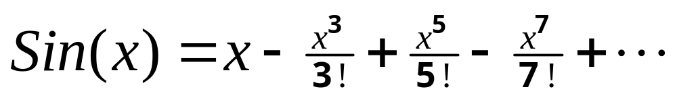
作业：
－
1、编写函数 mySin(x)
在 fabs(x^{n}/n!)<1.e-6 后停止计算后续项
在main函数中调用，并与系统函数 sin 比较结果
2、编写函数判断两个线段是否有交点。
bool hasCross( float x0,float y0,float x1,float y1,
float x2,float y2,float x3,float y3 )
并在 main() 函数测试。

